Slide 1

РАЗРАБОТКА МОДЕЛИ ВНЕДРЕНИЯ LEAN-ТЕХНОЛОГИЙ
В ДЕЯТЕЛЬНОСТЬ ГКУ АО «АСТРАХАНСКИЙ РЕГИОНАЛЬНЫЙ РЕСУРСНЫЙ ЦЕНТР»
Выполнил - О.О. Лазаренко
Научный руководитель - Т.А. Мордасова,
к.ф.н., доцент кафедры ГМУ, учета и аудита

Slide 2

Актуальность проекта
Внедрение lean-технологий позволяет
Снизить трудозатраты и повысить эффективность операционных процессов
Обеспечить повышение конкурентоспособности учреждения
Предоставлять бездефектные услуги
Точно выполнять требования заказчиков

Slide 3
Цель
Методология исследования
Разработать модель внедрения lean-технологий для совершенствования операционной деятельности ГКУ АО «Астраханский региональный ресурсный центр»
Задачи
Представить методологию бережливого управления в государственном секторе
Провести оценку текущего состояния операционных процессов учреждения
Рассмотреть этапы подготовки и внедрения lean-технологий в управление ГКУ АО «Астраханский региональный ресурсный центр»
Выявить риски разработанной модели и способы их минимизации
Оценить экономическую эффективность внедрения lean-технологий в деятельность учреждения
Объект исследования
Государственное казенное учреждение Астраханской области «Астраханский региональный ресурсный центр»

Slide 4
Характеристика организации
Основан в 2007 году
Подведомственность - министерство экономического Астраханской области
Штат сотрудников – 16 человек
Финансируется только из бюджета Астраханской области
Реализует Государственный план подготовки управленческих кадров для организаций народного хозяйства Российской Федерации

Slide 5
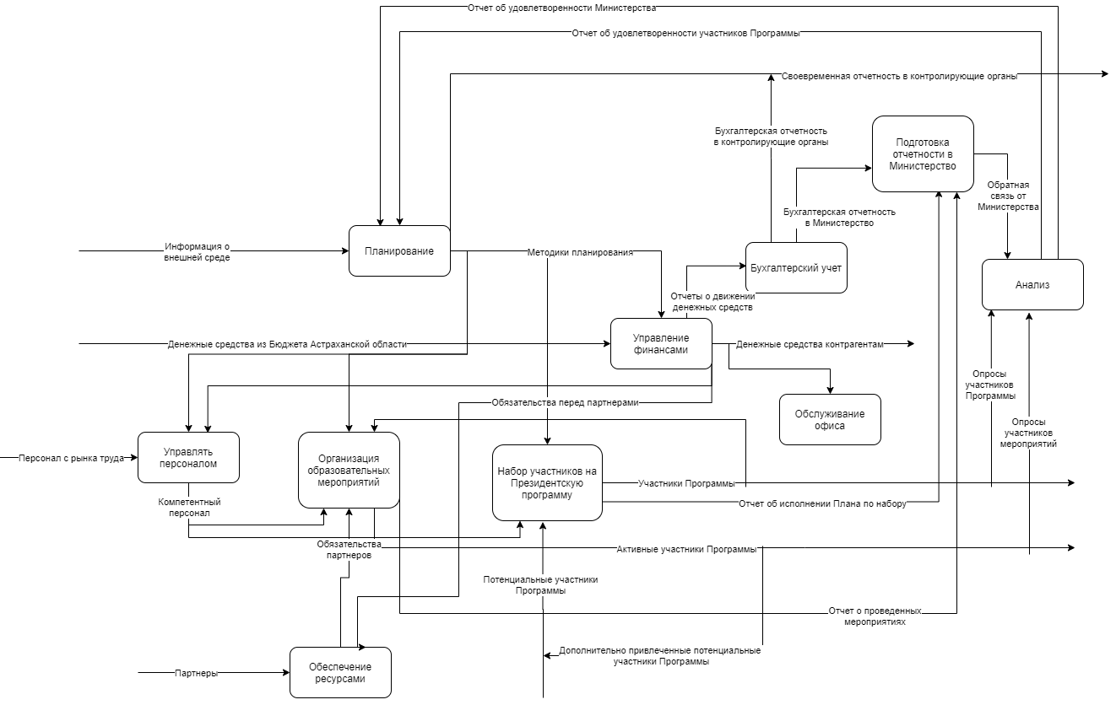
Карта операционных процессов деятельности учреждения

Slide 6

Анализ проблемных операционных процессов
Реализация
Работа с отчетностью

Slide 7
Динамика численности участников
Президентской программы

Slide 8
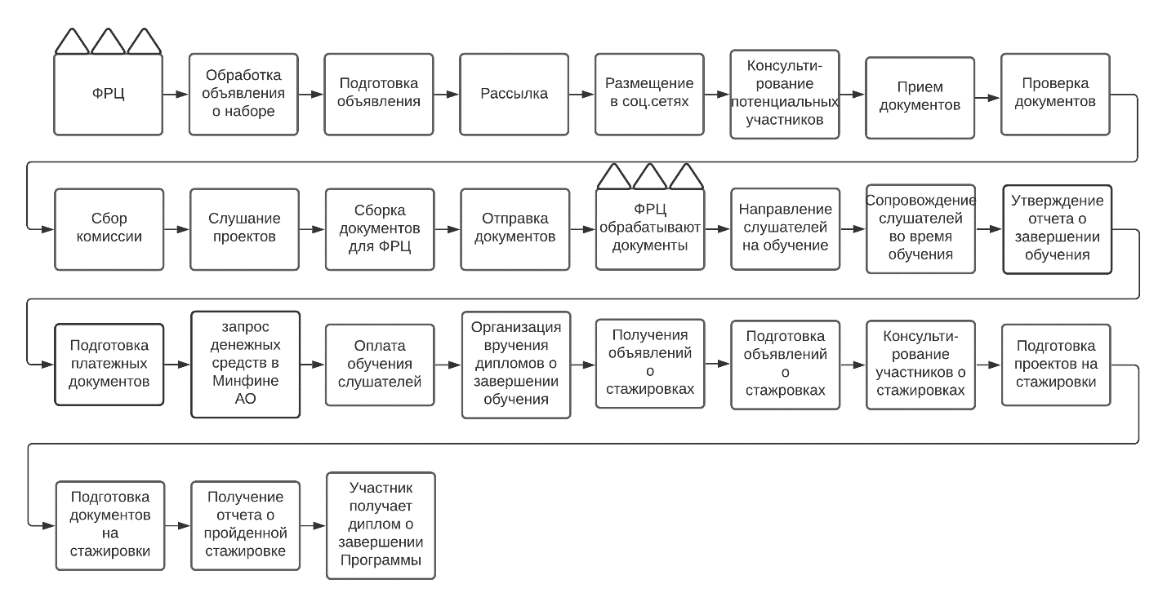

Карта потока создания ценностей.
Текущее состояние
$$Kэф=\frac{ВСЦ}{ВЦ}∙100\%=\frac{3478}{91183}∙100\%=3,81\%$$

Slide 9
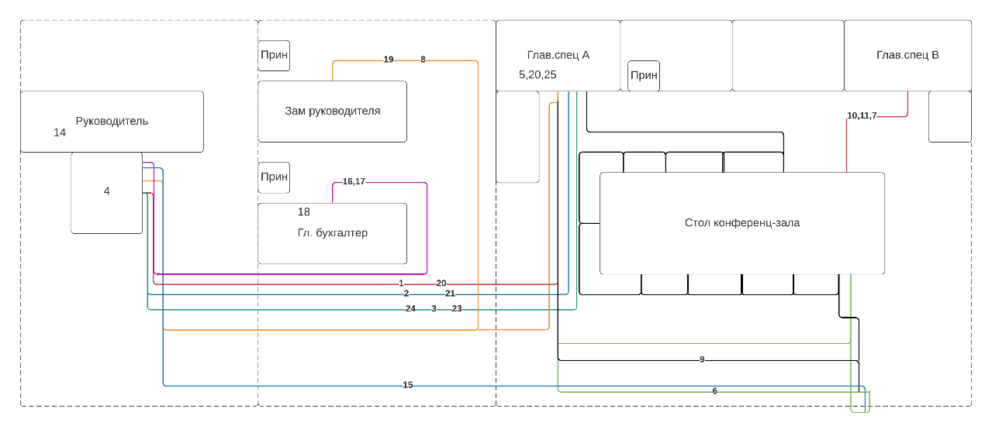
Диаграмма Спагетти

Slide 10
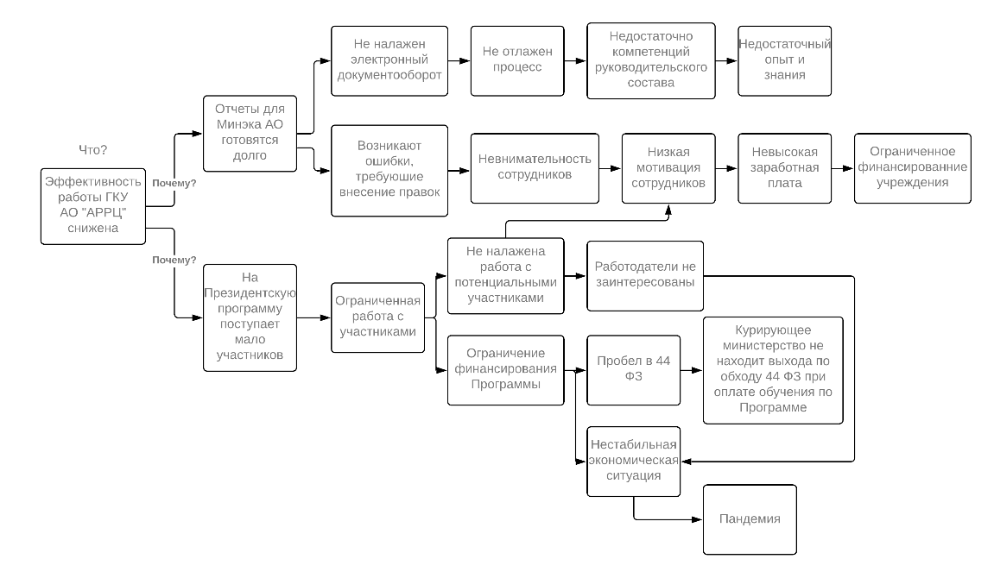
Диаграмма «5 почему?»

Slide 11
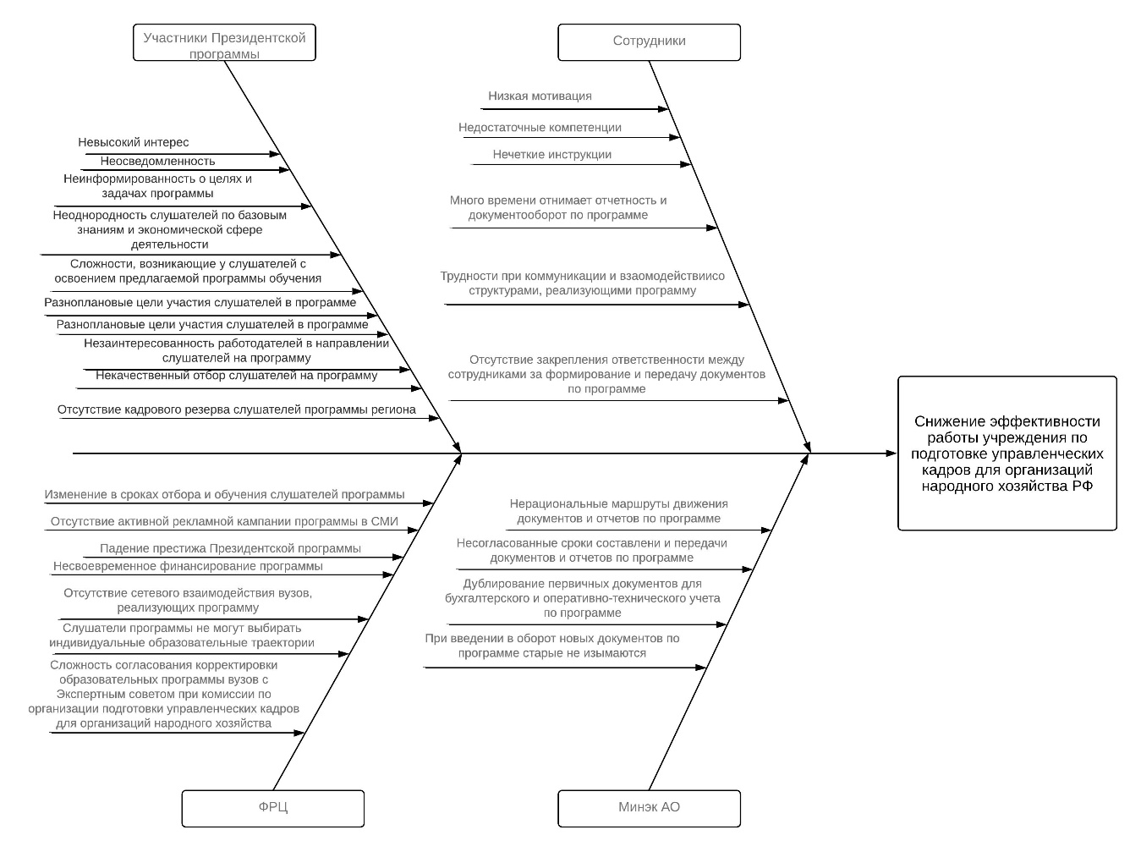
Диаграмма Исикавы

Slide 12

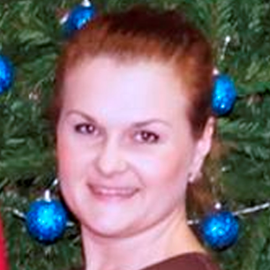
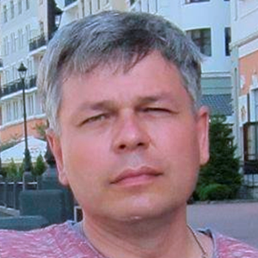
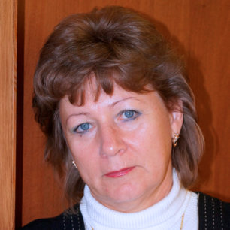

Команда Хосин канри
И.о. руководителя
О.О. Лазаренко
Заместитель руководителя
Ю.В. Маршева
Гл. специалист В.Е. Шелканов
Гл. бухгалтер Е.А. Пискарева
Гл. специалист А.А. Альмухамедова

Slide 13
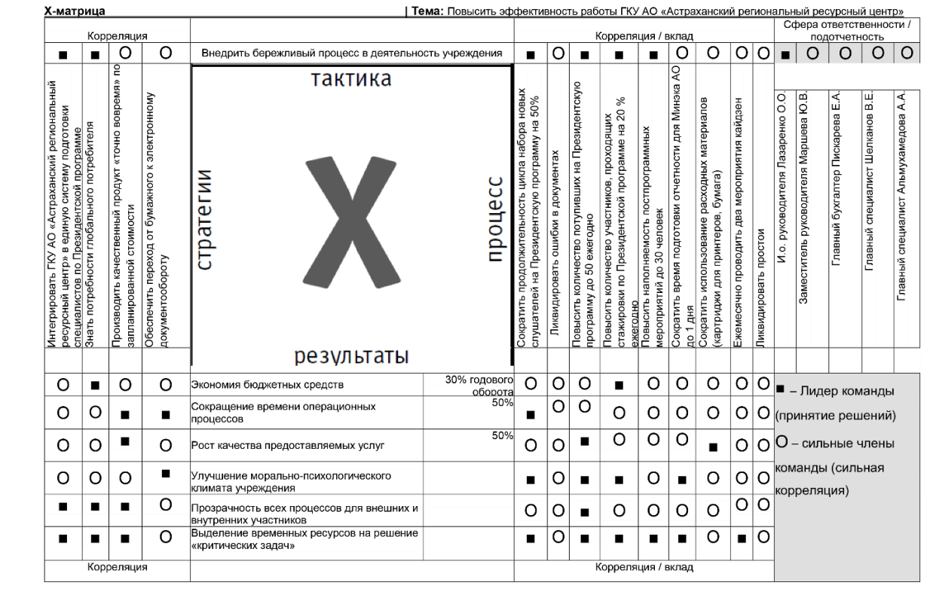
Х-матрица внедрения lean-технологий в деятельность учреждения

Slide 14
Этапы реализации проекта
Этап 1
(сентябрь-октябрь 2020 года) Изучение состояния исследуемой проблемы и определение инструментов для анализа текущего и будущего состояния потока создания ценностей (диаграмма Исикавы, 5 почему, диаграмма Паретто, лист кайдзен, карта потока ценностей, диаграмма Спагетти)
Этап 2
(октябрь 2020-апрель 2021) Проведение полевых исследований по выявлению скрытых потерь, и картирование текущего состояния проблемных процессов
Этап 3
(декарбрь-апрель 2021) Составление карты потока будущего состояния; определение направлений оптимизации процессов и инструментов для устранения потерь (кайзен, 5S, визуализация, канбан, стандартизация); разработка плана реализации мероприятий (диаграмма Ганта) и мониторинга по достижению целевого состояния

Slide 15
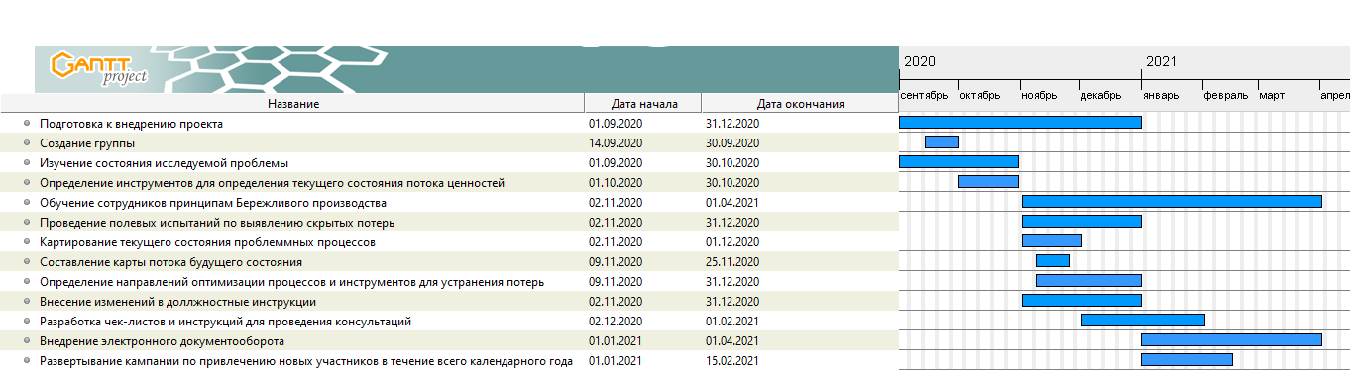
Диаграмма Гантта.
Реализация проекта

Slide 16
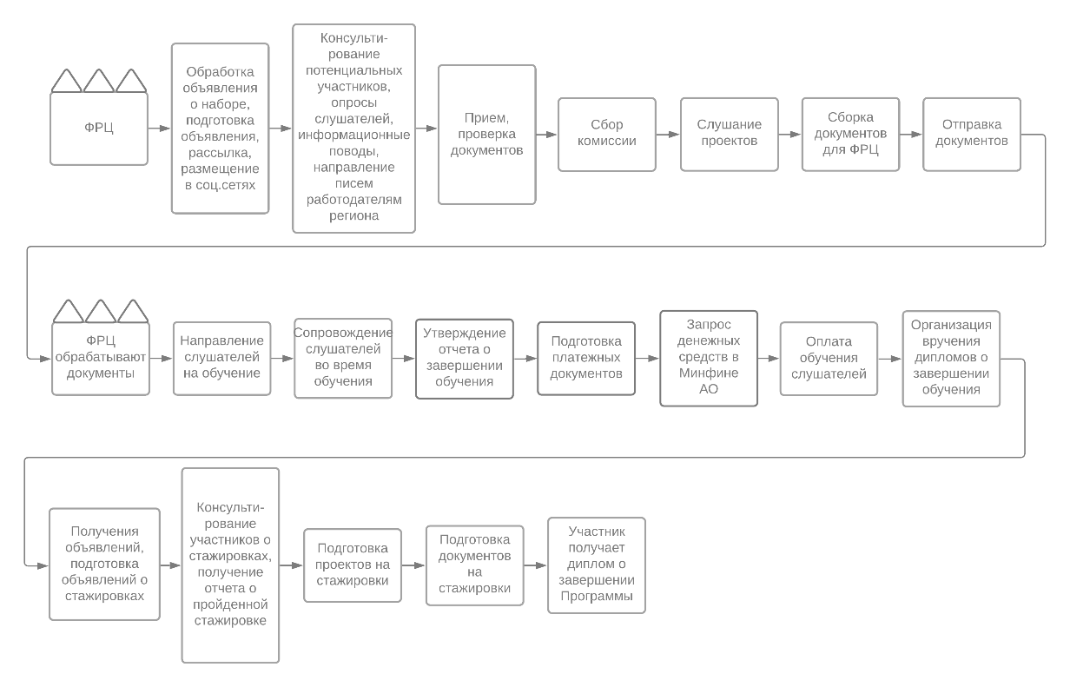

Карта потока создания ценностей.
Будущее состояние
$$Кэф=\frac{ВСЦ}{ВЦ}∙100\%=\frac{178}{298}∙100\%=59,73\%$$

Slide 17
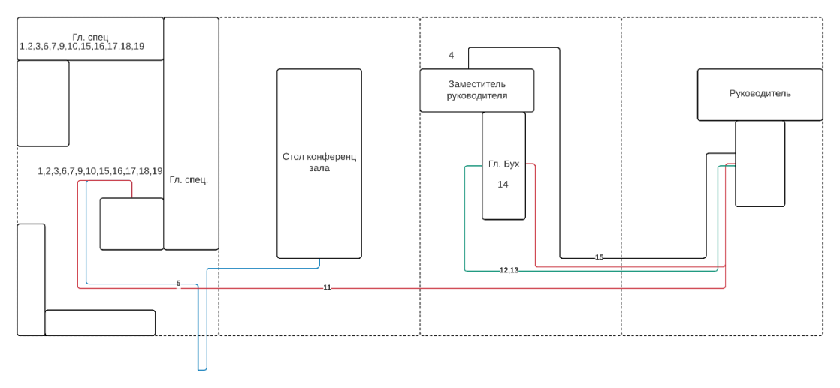
Диаграмма Спагетти.
Будущее состояние

Slide 18
Риски внедрение Бережливого производства в ГКУ АО «АРРЦ»
Наименование риска (возможности) | Мероприятия по предупреждению риска (реализации возможности)
Ограниченность средств областного бюджета | Повышение эффективности использования финансовых средств
Недостаточная вовлеченность сотрудников и группы руководителей, участвующих в проекте | Внедрение обучающих и мотивационных программ для непосредственных исполнителей проекта
Недостаток квалифицированных специалистов по моделированию и оптимизации процессов с учетом принципов бережливого производства | Внедрение обучающих программ по моделированию и оптимизации процессов с учетом принципов бережливого производства

Slide 19
Ожидаемые результаты от реализации проекта
Рост эффективности расходования бюджетных средств более чем на 50% годового оборота
Сокращение времени операционных процессов на 50%
Рост качества предоставляемых услуг на 50%
Прозрачность всех процессов для внешних и внутренних участников
Улучшение морально-психологического климата учреждения
Выделение временных ресурсов на решение «критических задач»

Slide 20
?

